Slide 1
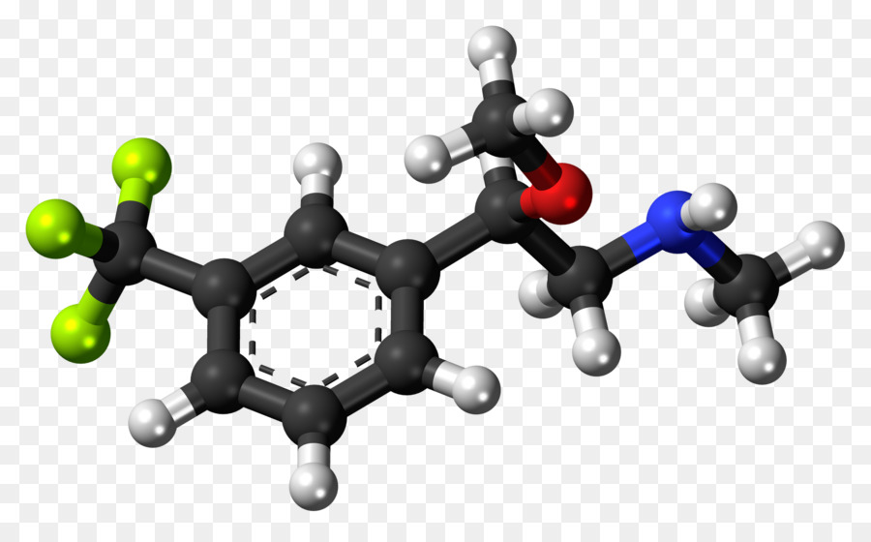
ŞELAT AJANLARI

Slide 2
1. TANIM
Şelat ajanları,
Uluslararası Gıda Kodeks Komisyonu tarafından,
“antioksidanların ve emülsifiye edici tuzların alt sınıfı”
AB direktiflerinde,
“metalik iyonlarla kimyasal kompleks oluşturan maddeler”
olarak tanımlanmıştır.
Gıdaların içerisinde bulunan serbest metal iyonları, gıdalarda çökelmelere, acılaşmalara, besleyici özelliklerde kayıplara neden olur. Bu metal iyonlarınıyla stabil yapılarak oluşturarak renk bozulmalarını, acılaşmaları ve besin değerlerinde oluşan kayıplarını engelleyen maddelere “şelat ajanları” denir. Bu olaya ise “şelatlanma” denir.

Slide 3
2. FONKSİYONLARI
Şelat ajanları gıda endüstrisinde çok geniş kullanım alanları bulunmaktadır. Bunun nedeni, değişik fonksiyonları olmasıdır. Fonksiyonları aşağıdaki gibi sıralayabiliriz:
Renk değişimi engellemek
Acılaşmayı önlemek
Lezzet kaybını engellemek
Stabilizeyi sağlamak
Antioksidanlarla sinerjistik etki göstermek
Besin değerinin azalmasını önlemek

Slide 4
3. ETKİ MEKANİZMALARI
Gıdaların yapısında bulunan polikarboksilik asitler, polifosforik asitler, yüksek yapılı moleküller doğal şelat özelliğindedir. Diğer taraftan klorofilde bulunan magnezyum, enzimlerde bulunan bakır, demir, çinko ve manganez, proteinlerde bulunan demir ve hemoglobin ile miyoglobinin porfirin halkasında bulunan demir gibi birçok metal iyonu doğal olarak şelatlanmış halde bulunur. Bu tip iyonlar bazı parçalanma reaksiyonları sonucunda serbest hale geçerek, renk değişimi, oksidatif acılaşma, lezzet kaybı gibi bozulmalara neden olur.
Bu durumda serbest halde bulunan metal iyonlarını bağlama ve gıdaların stabilizasyonunu sağlamak amacıyla şelat ajanları kullanılır.

Slide 5
3. ETKİ MEKANİZMALARI
Paylaşılmamış elektron çiftleri olan her molekül ve iyon, metal iyonları ile kompleks oluşturabilir.
-OH
-SH
-COOH
-PO₃H₂
-C=O
-NR₂
-S-
-O-
gibi fonksiyonel grup içeren bileşikler metaller ile şelat oluşturabilirler.

Slide 6
3. ETKİ MEKANİZMALARI

Slide 7
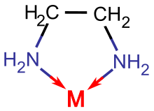
3. ETKİ MEKANİZMALARI

Slide 8
3. ETKİ MEKANİZMALARI
pH gibi bazı kimyasal özellikler, kuvvetli şelatlarının oluşumunu etkiler. İyonize halde olmayan bir karboksilik grup etkin olmamasına karşın, karboksilat iyonunun şelatlama fonksiyonu oldukça etkilidir. pH’ da meydana gelen artışlar karboksil grubunun iyonlaşmasına olanak vermekte ve şelat oluşturma verimini artırmaktadır. Metal iyonlarının, çözeltilerde hidrat kompleksi halinde bulunması ve bu komplekslerin parçalanma miktarı, şelat ajanları ile birleşip kompleks oluşturma oranlarını etkilemektedir. Şelat ajanlarının değişik iyonlara karşı bağıl çekimi stabilite sabitlerinden etkilenmektedir.

Slide 9
3. ETKİ MEKANİZMALARI
Bir denge reaksiyonu olarak bilinen şelatlanma reaksiyonunda, şelatlanmış metal iyonlarının şelatlanmamış olanlara oranı, stabilite sabiti(K) olarak isimlendirilmektedir.
K= (metal şelat ajanı)/(metal) (şelat ajanı)
Stabilite sabitinin artması, şelat ajanlarının şelatlama eğilimini arttırmaktadır.
Ayrıca şelat alanları, antioksidan değildir fakat oksidasyonu katalizleyen metal iyonlarını ortamdan uzaklaştırdığı için antioksidan sinerjistleridir. Bu nedenle, şelat ajanları gıdalara antioksidanlarla birlikte katılmaktadır.

Slide 10
3. ETKİ MEKANİZMALARI
Çizelge: Metal şelatlarının stabilite sabitleri (logK değerleri) (Nauta, 1991)
Şelat Ajanı | Ca⁺² | Mg⁺² | Fe⁺³ | Mn⁺² | Cu⁺² | Zn⁺²
EDTA | 10,7 | 8,8 | 25,1 | 13,9 | 18,8 | 16,5
Pirofosforik Asit | 5,4 | 5,5 | - | - | 7,6 | 8,7
Tripolifosforik Asit | 5,2 | 5,8 |  | 7,2 | 8,3 | 7,5
Sitrik Asit | 3,5 | 3,4 | 11,5 | 4,2 | 5,9 | 5,0
Tartarik Asit | 1,8 | 1,4 | 6,5 | 2,5 | 3,4 | 2,2
Glisin | 1,4 | 2,2 | 10,0 | 2,8 | 8,2 | 5,0

Slide 11
3. ETKİ MEKANİZMALARI
1 gr şelat ajanının şelatladığı metal iyonu miktarına şelatlanma değeri denir.
Çizelge: Metal şelatlarının şelatlanma değerleri (mg metal.(g şelat ajanı⁾⁻¹) (Nauta, 1991)
Şelat Ajanı | Ca⁺² | Mg⁺² | Fe⁺³ | Mn⁺² | Cu⁺² | Zn⁺²
EDTA-CaNa₂ | - | - | 135 | 130 | 150 | 155
EDTA-Na₂H₂ | 105 | 65 | 150 | 145 | 70 | 175
Sitrik Asit | 205 | 125 | 290 | 285 | 330 | 340
Sodyum Pirofosfat | 150 | 90 | 205 | 205 | 235 | 240
Sodyum Tripolifosfat | 105 | 65 | 150 | 145 | 170 | 175

Slide 12
4. ŞELAT AJANLARININ SINIFLANDIRILMASI
Gıdalarda kullanılan en yaygın şelat ajanlarının sınıflandırılması çizelgedeki gibidir.
(Nauta, 1991)
SINIF | ÖRNEK
AMİNOASİT | GLİSİN
AMİNO KARBOKSİLAT | EDTA
HİDROKSİKARBOKSİLAT | SİTRİK ASİT, GLUKONİK ASİT, TARTARİK ASİT
POLİFOSFAT | HEGZAMETAFOSFORİK ASİT, PİROFOSFORİK ASİT, TRİPOLİFOSFORİK ASİT, FİTİK ASİT

Slide 13
4. ŞELAT AJANLARININ SINIFLANDIRILMASI
Gıdalarda kullanılan bazı şelat ajanlarının fiziksel ve kimyasal özellikleri çizelgedeki gibidir.
(Nauta, 1991)
ŞELAT AJANI | MOLEKÜL AĞIRLIĞI | FİZİKSEL FORM | ÇÖZÜNÜRLÜK (g/100 ml H₂O) | Ph (%1’ lik Suda)
EDTA-CaNa₂.2H₂O | 410,3 | Beyaz Toz | 40 | 7
EDTA-Na₂H₂.2H₂O | 372,2 | Beyaz Toz | 10 | 4,5
Sitrik Asit | 192,1 | Renksiz Kristal | 160 | 2
Potasyum sitrat.H₂O | 324,4 | Beyaz Kristal | 167 | 9
Sodyum sitrat.H₂O | 294,1 | Beyaz Kristal/Toz | 71 | 9
Glukono-δ-lakton | 178,1 | Beyaz Toz | 59 | 3
Potasyum Glukonat | 234,3 | Beyaz Toz | 100 | 7
Sodyum Glukonat | 218,1 | Beyaz Kristal | 60 | 7

Slide 14
4. ŞELAT AJANLARININ SINIFLANDIRILMASI
(Nauta, 1991)
ŞELAT AJANI | MOLEKÜL AĞIRLIĞI | FİZİKSEL FORM | ÇÖZÜNÜRLÜK (g/100 ml H₂O) | Ph (%1’ lik Suda)
Tartarik Asit | 150,1 | Renksiz Kristal | 147 | 2
Potasyum Sodyum Tartarat.4H₂O | 282,2 | Renksiz Kristal | 100 | 10
Sodyum Tartarat.2H₂O | 230,1 | Renksiz Kristal | 33 | 10
Tetrapotasyum Pirofasfat | 330,3 | Renksiz Katı | 187 | 10,5
Disodyum Pirofosfat | 221,9 | Beyaz Kristal | 15 | 8
Tetrasodyum Pirofosfat | 265,9 | Beyaz Kristal | 5 | 10
Sodyum Tripolifosfat | 367,9 | Beyaz Toz | 73 | 10
Sodyum Hegzametafosfat | 611,2 | Renksiz Camsı | - | 10

Slide 15
4. ŞELAT AJANLARININ SINIFLANDIRILMASI
4.1. Sitrik Asit ve Tuzları
Sitrik asit, asitliği düzenleyici olmakla birlikte şelat ajanı olarak da birçok üründe kullanılmaktadır. Deniz ürünlerinde askorbik asitle ile daldırma çözeltisi halinde kullanıldığında prooksidanlar ile şelat oluşturarak acılaşmayı ve bozulmayı engellemektedir. Ayrıca karideslerde trizinaz enzimiyle şelat oluşturduğunda siyah lekelerin oluşmasını engeller. Meyve ve sebzelerde kullanıldığında esmerleşmeyi esmerleşmeyi, renk ve lezzet bozulmalarını engeller.
Sitrik asit genelde 100-200 ppm antioksidana %0,1-0,3 oranlarında eklenerek kullanılır.

Slide 16
4. ŞELAT AJANLARININ SINIFLANDIRILMASI
4.2. Tartarik Asit ve Tuzları
Tartarik asit gıda endüstrisinde asitliği düzenleyici ve şelat ajanı olarak kullanılmaktadır. Peynirlerde antioksidanlarla birlikte sinerjistik etki göstererek renk kayıpları ve acılaşmayı önler.
4.2. Polifosfatlar
Fosforik asit türevi olan polifosfatlar, şelat ajanı olarak düşük ph’ larda daha etkilidirler. Trikalsiyum fosfat, domuz yağlarında renk bozulmalarını ve acılaşmayı engeller. Fosforik asit ise bitkisel şorteninglerde antioksidanlarla kullanılarak acılaşmayı engeller.

Slide 17
4. ŞELAT AJANLARININ SINIFLANDIRILMASI
4.3. Etilen Diamin Tetra Asetik Asit (EDTA)
En yaygın kullanılan şelat ajanıdır. Demir, bakır, kalsiyum üzerinde şelatlama etkisi oldukça iyidir. Yüksek pH’ larda etkisi daha güçlüdür. Kalsiyum ile EDTA arasında oluşan şelatın yapısından dolayı kalsiyum diğer iki karboksil grubunun anyonik oksijen atomlarının serbest elektron çiftleri ile ilave bir konfigürasyon oluşturmasına olanak vermekte ve bu durumda altı elektron veren bir yapı oluştuğu için oldukça stabil kompleksler meydana gelebilmektedir. EDTA, konserve ve deniz ürünlerinde kullanılır fakat vücutta bazı minerallerin azalmasına neden olduğu için gıdalarda kullanım oranı sınırlandırılmaktadır.

Slide 18
4. ŞELAT AJANLARININ SINIFLANDIRILMASI
4.4. Fitik Asit
Birçok bitki tohumunda bulunan fitik asit, hububat ürünleri ve yağlı tohumlarda %1-3 oranında bulunmaktadır. Ayrıca iyi bir antioksidan olduğu bilinmektedir. Düşük pH’ larda demiri çöktürmekte, askorbik asidin oksidasyonunu inhibe etmekte, sorbik asidi stabilize etmekte, katı ve sıvı yağlarda peroksitlenme ile hidrolizi önlemektektedir.
Gıdalara katılan fitik asit, et, ekmek, salata ve balığı korumakta ve renk maddelerini stabilize etmektedir. Ayrıca riboflavin çözeltilerin besleyici değerini arttırmakta ve raf ömrünü uzatmaktadır.
Ayrıca yumurta içeren gıdaların ısıtlması sırasında ortaya çıkan kararmaları engellediği görülmüştür.

Slide 19
SONUÇ
Şelat ajanları, birçok özelliğiyle gıdaların daha kaliteli olmasına katkı sağlamakla birlikte doz aşımı yapılmadığı sürece insan sağlığına olumsuz bir etkisi bulunmamaktadır. Gıdalarda acılaşmaya, renk değişimlerine, esmerleşmelere, besin değeri kayıplarına, doku ve lezzet kayıplarına olumlu etkisi vardır.

